Slide 1
Priorities
Gestor de prioridades personales

Slide 2

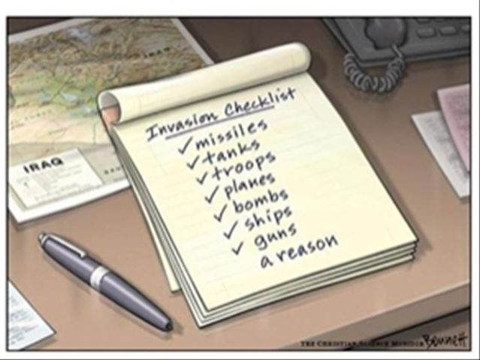
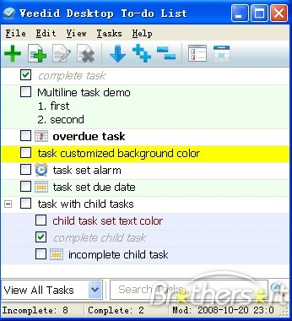
To-Do Lists
Listas

Slide 3
Listas
Prioridad subjetiva
Orden de ejecución implicito
Dependencia muy fuerte de las subtareas
Dificil representar dependencias multiples

Slide 4

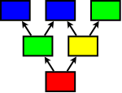


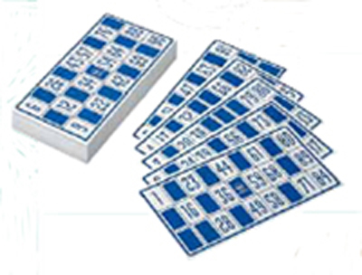



En la vida real...
Priorities
Grafo
Priorities
Grafo

